Slide 1



C语言中的结构体
中山大学程序设计慕课小组
Notes:
公众号壹课

Slide 2
01
为什么需要结构体？
02
结构体的语法
目 录
03
结构体的传递
CONTENTS
04
结构体的内存布局与位域
05
结构体指针与归纳类型
Notes:
公众号壹课

Slide 3

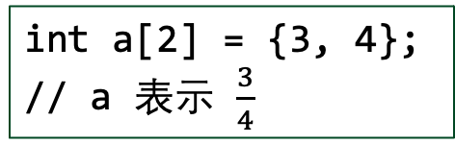
为什么需要结构体？
Q: 如何表示一个有理数？
A: 用一个int类型的、有两个元素的数组。
Q: 这个数组可不可以作为值传递？下面的代码会发生什么？
int a[2] = {3, 4};
// a 表示 $\frac{3}{4}$
int a[2] = {3, 4};
int b[2];
b = a;
A: 似乎会发生错误
> clang-7 -pthread -lm -o main main.c
main.c:6:4: error: array type 'int [2]' is not assignable
b = a;
~ ^
1 error generated.
Notes:
公众号壹课

Slide 4
为什么需要结构体？
Q: 在这样表示的情况下，如何写一个有理数化简函数？
A: simplify_q函数就是化简函数
Q: 如果想要返回一个化简后的结果呢？
Q: 如果传入一个只有一个元素的数组，会怎么样呢？
int a[1] = { 0 }
simplify_q(a);
void simplify_q(int* q) {
int x = q[0];
int y = q[1];
q[0] = x / gcd(x, y);
q[1] = y / gcd(x, y);
}
Q: 如果想要表示多个类型不同的元素的组合，还可以用数组吗？
{ 年龄，出生日期，性别 }
Notes:
公众号壹课

Slide 5
结构体的语法
struct
Rational
结构体名
{
int x;
int y;
struct-declaration-list
声明列表
声明列表可以包含任意数目的
成员变量声明，如int x
位域(bit field)声明
静态断言(static assert)
};
这是一个类型声明，声明了一个叫做Rational的新结构体类型。
注意这个类型叫做struct Rational
而非Rational
Notes:
公众号壹课

Slide 6
结构体的语法
声明结构体后可以构造结构体
用.访问结构体中的元素
struct Rational temp = { 1, 2 };
struct Rational temp = { 1, 2 };
int a = temp.x;
temp.y = b;
大括号内值的顺序是成员变量声明的顺序
x
y
另一种构造方法是
struct Rational temp = { .x = 1, .y = 2 };
struct Rational temp = { .y = 1, .x = 2 };
这种构造方法中，成员变量的出现顺序是任意的

Slide 7
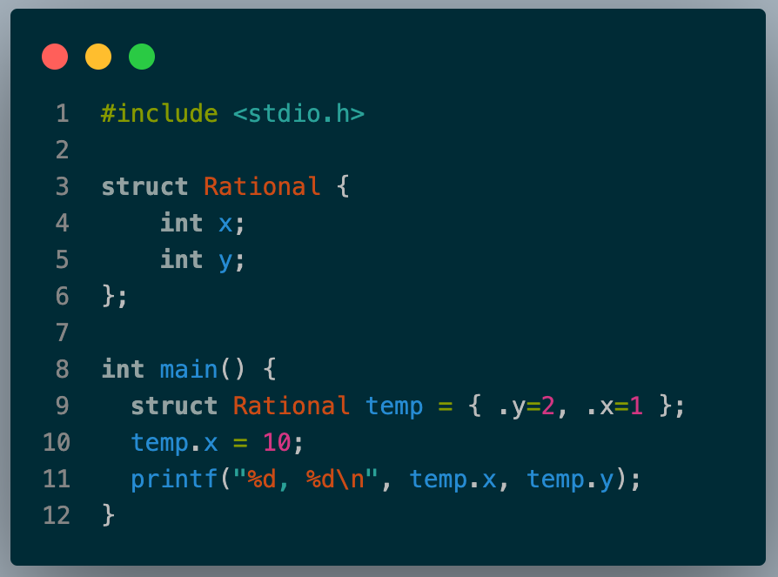
结构体的语法
小测试：程序会打印什么？

Slide 8
结构体的传递
结构体可以互相赋值
结构体可以作为函数的参数和返回值
struct Rational temp = { 1, 2 };
struct Rational temp2 = temp;
struct Rational simplify(struct Rational p)
{
int g = gcd(p.x, p.y);
struct Rational temp;
temp.x = p.x / g;
temp.y = p.y / g;
return temp;
}
这里的行为是将temp中的每个字段赋值给temp2的对应字段，可以理解为
struct Rational temp = { 1, 2 };
struct Rational temp2 = {
.x = temp.x,
.y = temp.y
}

Slide 9
结构体的传递
函数调用应该如何理解？
struct Rational t = { 1, 2 };
struct Rational simplified_t = simplify(t);
↓
struct Rational t = { 1, 2 };
struct Rational simplified_t;
{
struct Rational p = t;
int g = gcd(p.x, p.y);
struct temp;
temp.x = p.x / g;
temp.y = p.y / g;
simplified_t = temp;
}
这和普通的数据类型完全一致，
和数组不一致

Slide 10
Trick and Tip
struct声明可以出现在任何一个作用域中
struct声明可以直接声明变量
int main() {
struct A {};
for (int i = 0; i < 10; ++i)
{
struct B {};
}
}
struct A {
int a;
int b;
} a1, a2;
如何理解？
提示：任何变量声明都是
type identifier
的形式

Slide 11
Trick and Tip
大括号赋值仅用于初始化
用typedef可以给struct类型起别名
struct A { int x; };
struct A a;
a = { 1 };
typedef struct Rational
{
int x;
int y;
} R;
R temp = { 1, 2 };

Slide 12
结构体的内存布局
在普通的平台上，结构体会对应一段连续的内存空间，每个成员变量被分配在对应的内存位置上
struct Rational temp = { 0x11111111, 0x22222222 };
(lldb) x/10xw &temp
0x7ffeefbff458: 0x11111111 0x22222222 0xefbff498 0x00007ffe
0x7ffeefbff468: 0x00000001 0x00000000 0xefbff488 0x00007ffe
0x7ffeefbff478: 0x20640f5d 0x00007fff
a:temp的内存地址
111111111
temp.x
a + 4
22222222
temp.y
a + 8

Slide 13
结构体对齐
在很多平台上，结构体的大小和直接把字段大小加起来的不一样
struct A {
int a;
char b;
};
sizeof(struct A) = sizeof(int) + sizeof(char)
= 5
实际: （x86-64, clang, macOS）
printf("%lu\n", sizeof(struct A));
>>> 8

Slide 14
位域
位域可以使得结构体支持方便的按位访问
struct A {
unsigned int t: 2;
};
struct A a = { 2 };
a.t = 3;
a.t = 4; // warning: Implicit truncation from 'int' to bit-field
// changes value from 4 to 0
这样声明的含义是，t的位宽为2

Slide 15
位域
如果位域被写在一起，那么他们会被拼合。
标准没有保证如何拼合，与平台及编译器有关
struct B {
unsigned t1: 10;
unsigned t2: 11;
unsigned t3: 11;
};
printf("%lu\n", sizeof(struct B));
>>> 4
0
10
21
32
t1
t2
t3
拼合的特性使得位域可以用来表示寄存器一类的结构

Slide 16
结构体指针
结构体指针和基本类型指针具有部分相同的规则
如果
a的类型为struct A
那么
&a的类型为((struct A) *)
struct Rational r1 = { 1, 2 };
struct Rational* ptr_r1 = &r1;
struct Rational r2 = *ptr_r1;
r1.x // 为 1
r1.y // 为 2
r2.x // 为 1
r2.y // 为 2
如果
a的类型为struct A*
那么
*a的类型为struct A,
*a的值和a所指向的结构体相同

Slide 17
结构体指针
和普通类型相比，结构体指针有一条非常重要的附加规则
如果
a的类型是struct A*,
x是struct A的一个成员变量,
那么
a->x 访问a所指向的结构体中的x成员变量
struct Rational r1 = { 1, 2 };
struct Rational* ptr_r1 = &r1;
struct Rational r2 = *ptr_r1;
r2 = { .x = ptr_r1->x,
.y = ptr_r1->y };
ptr_r1->x = 10;
// 此时r1.x = 10
Q: mem宏可以实现->的全部功能吗？
#define mem(a, x) ((*a).x)
提示： mem(r1, x) = 10;

Slide 18
动态内存分配
如果在一个函数里直接定义一个结构体，那么这个结构体会被分配在函数专有的存储空间（所谓的栈）中，函数返回后，这个空间的值全部失效。
struct Rational* f() {
struct Rational t = {1, 2};
return &t;
}
struct Rational* a = f();
a.x // junk value
如何想要使得在f中构造的结构体，在返回调用方后仍然有效呢？

Slide 19
动态内存分配
C语言的标准库中提供了一个叫做malloc的函数，可以分配持久内存空间，函数返回后仍不失效
#include <stdlib.h>
struct Rational* f(void) {
struct Rational* t = (struct Rational*)malloc(sizeof(struct Rational));
t->x = 1;
t->y = 2;
return t;
}
struct Rational* a = f();
a.x // 得到 1
这种分配的具体细节之后的课程章节中会进行讲解

Slide 20
自然数
Q: 什么是自然数？
A: 大于0的整数。
Q: 不，自然数并不依赖于整数而存在。
A: 愿闻其详？
Q: ∅ 这个符号是一个自然数。
A: 那么自然数就只有一个符号∅了吗？
这似乎不太符合数学？
Q: 如果
一个符号 N 是自然数，
那么
符号 {N} 也是一个自然数。
A: 这也就是说，因为∅是自然数，所以{∅}也是一个自然数！{{∅}}也是一个自然数！
Q: 在平常的数学中，∅被叫做0，
{∅} 被叫做1，
{{∅}}被叫做2
A: 可是这一切和C语言有什么关系？

Slide 21
自然数
用刚才的构造，我们可以在C语言“凭空创造”自然数。
struct Nat {
// 在这里填上什么东西
};
注意第二条规则，一个新的自然数是由一个别的自然数构造的，不妨猜想：
struct Nat {
struct Nat n;
};
这种在类型定义中引用自身的类型定义，一般称为递归类型（recursive type），在直觉主义类型论中被称为归纳类型（inductive type）
这样一来：
struct Nat n = ... // 想办法构造出一个∅，赋值给 n
struct Nat n1 = { n }; // n1 表示{∅}

Slide 22
自然数
这样仍然有一个问题：如何表示∅？
⇒ ∅是不可能被表示的。需要对定义进行修改。
如果表示自然数的不是struct Nat类型，而是(struct Nat *)类型呢？
Hoare’s friend, Edsger Dijkstra, pointed out that a null pointer reference could be a bad idea. Comparing a null pointer reference to a promiscuous adulterer he noted that the null assignment for every bachelor represented in an object structure “will seem to be married polyamorously to the same person Null”.
Null Pointer References: The Billion Dollar Mistake
欢迎来到指针和null的世界！

Slide 23
自然数
如果用struct Nat*表示自然数，那么NULL就是天然的∅
struct Nat {
struct Nat* n;
};
struct Nat* zero = NULL;
struct Nat one = { &zero };
struct Nat two = { &one };

Slide 24
自然数
写一个函数，把这样的整数打印在屏幕上
void printNat(struct Nat* n) {
if (n == NULL) {
printf("∅");
}
else {
printf("{");
printNat(n->n);
printf("}");
}
}
为什么要递归调用？

Slide 25
自然数
自然数的加法可以这样定义：
∅ + n = n
{ n1 } + n2 = { n1 + n2 }
struct Nat* add(struct Nat* n1, struct Nat* n2) {
if(n1 == NULL) {
return n2;
}
else {
mkNat(add(n1->n, n2), res);
return res;
}
}
用一个宏来方便地构造Nat：
#define mkNat(nt, new) \
struct Nat* new; \
{\
new = (struct Nat*)malloc(sizeof(struct Nat)); \
new->n = nt;\
}

Slide 26
自然数
这会打印什么？
struct Nat* zero = NULL;
struct Nat one = { zero };
printNat(add(&one, add(&one, &one)));
printf("\n");
这样定义出的四则运算，被称为原始递归函数（primitive recursion function）或结构化递归（structural recursion）
Q: 减、乘、除、比较运算如何类似定义？
Q: 可不可以这样写一个阶乘程序？
Q: 可不可以把add改为循环实现？

Slide 27
链表(linked list)
类似于自然数，整数链表可以用这两个规则构造：
NULL 是一个链表
如果
a是一个链表，t是一个整数
那么
(Cons t a)是一个链表
(Cons 1 (Cons 2 (Cons 3 NULL)))
1
2
3

Slide 28
链表(linked list)
用结构体表示：
struct List {
int n;
struct List * next;
};
struct List l = { 3, NULL };
struct List l2 = { 2, &l };
struct List l3 = { 1, &l2 };
#define mkList(i, l, new) \
struct List* new; \
{\
new = (struct List*)malloc(sizeof(struct List)); \
new->n = i; \
new->next = l; \
}

Slide 29
链表(linked list)
计算链表长度：
把一个元素添加到链表的尾部：
int length(struct List* l) {
if (l == NULL) {
return 0;
}
else {
return 1 + length(l->next);
}
}
struct List* append(struct List* l, int n) {
if (l == NULL) {
mkList(n, l, res);
return res;
}
else {
mkList(l->n, append(l->next, n), res);
return res;
}
}

Slide 30
链表(linked list)
反转链表：
struct List* reverse(struct List* l) {
if (l == NULL) {
return NULL;
}
else {
return append(reverse(l->next), l->n);
}
}

Slide 31
链表(linked list)
Q: 对于所有链表，length函数都会停机吗？
Q: 能不能把length, append, reverse三个函数变为原位的循环实现？
延伸阅读：作为可变数据结构的链表

